Slide 1
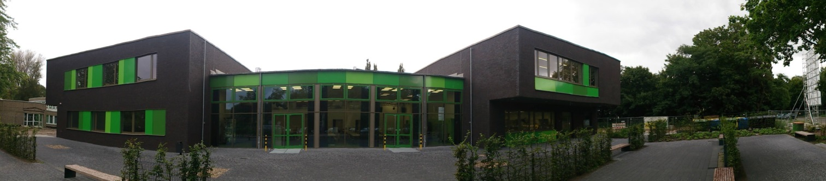
Schön,
dass Sie da sind!
Berufliche Schule
Hamburg Harburg (BS18)

Slide 2
Heute:
Informationen zur Wahl der Prüfungsfächer
Informationen zur Fächerwahl in der Studienstufe
Informationen zur Einbringung in die Abiturqualifikation
Informationen zur FHR
Informationen zu Sportkursen in der Studienstufe und Wahl der Sportkurse (Nor)

Slide 3
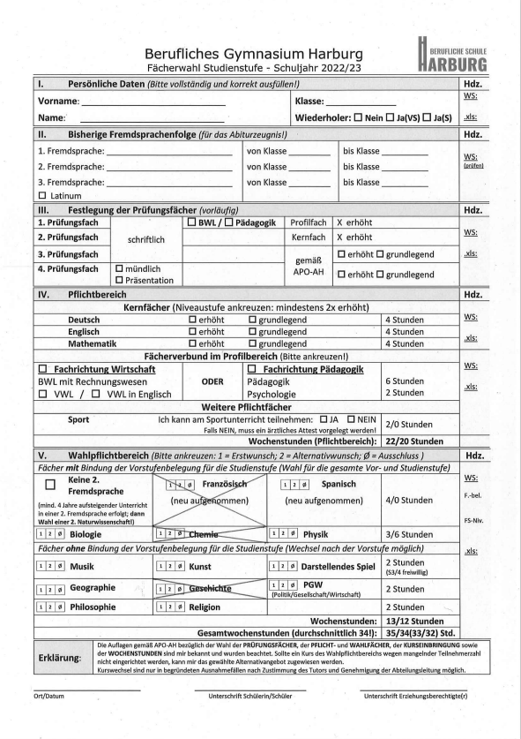
Fächerwahl
für die Studienstufe
Persönlicher Bereich
Bisherige Fremdsprachenfolge
(für das Abiturzeugnis)
Prüfungsfächer (vorläufig)

Slide 4
Auflagen:
Das profilgebende Fach (BWL / PÄD) ist erstes Prüfungsfach!
Zweites Prüfungsfach ist ein Kernfach, das auf erhöhtem Niveau belegt wurde.
Aus jedem Aufgabenfeld I. – III. muss ein Prüfungsfach gewählt werden.
Es müssen mindestens zwei Kernfächer als Prüfungsfächer gewählt werden.
Jedes Prüfungsfach muss bereits in der Vorstufe belegt worden sein.

Slide 5
Prüfungsfächer
Art | PF | Aufgabenfeld I (sprachlich – literarisch - künstlerisch | Aufgabenfeld II (gesellschaftswissenschaftlich) | Aufgabenfeld III (mathematisch – natur-wissenschaftlich – technisch)
schrift-lich (evtl. mit mdl. Nach-prüfung) | 1. |  | Pädagogik oder Betriebswirtschaft mit Rewe (erhöhtes Niveau)
 | 2. | Deutsch, Englisch (erhöhtes Niveau) |  | Mathematik (erhöhtes Niveau)
 | 3. | Deutsch, Englisch, (erhöhtes o. grundl. Niveau) Französisch, Spanisch (grundlegendes Niveau) |  | Mathematik, (erhöhtes o. grundl. Niveau) Biologie, Chemie, Physik (grundlegendes Niveau)
Präsen-tations-prüfung oder mündl. | 4. | Deutsch, Englisch, (erhöhtes o. grundl. Niveau) Französisch, Spanisch (grundlegendes Niveau) | Psychologie, Volkswirtschaft, (VWL auch in Englisch) PGW, Geographie, Geschichte (grundlegendes Niveau) | Mathematik, (erhöhtes o. grundl. Niveau) Biologie, Chemie, Physik (grundlegendes Niveau)

Slide 6
Fächerwahl
für die Studienstufe
Persönlicher Bereich
Bisherige Fremdsprachenfolge
(für das Abiturzeugnis)
Prüfungsfächer (vorläufig)
Kernfächer/Fachrichtung/Sport
Wahlpflichtfächer

Slide 7
Übersicht: Einbringung in die Abiturqualifikation
 | Studienstufe | Einbringung
Kern-fächer | Deutsch (4) | 4 Kurse
 | Englisch (4) | 4 Kurse
 | Mathematik (4) | 4 Kurse
 | Ein Kernfach auf erhöhtem Niveau und Prüfungsfach doppelt gewichtet!
Profil-fächer | BWL/Pädagogik (4) | 4 Kurse doppelt gewichtet
 | VWL/Psychologie (1) | 0 – 4 Kurse
Wahl-pflicht-fächer | Spanisch neu/Französisch neu (4) | S3 und S4, wenn Pflicht, sonst 0-4
 | Kunst/Musik/Darst. Spiel (2) | 4 Kurse (sonst Ersatzfach)
 | Geographie/Geschichte/PGW (2) | 4 Kurse
 | Biologie/Chemie/Physik (2) | 4 Kurse
 | Religion/Philosophie (2) | 0 – 4 Kurse
 | Sport (2) | 0 – 4 Kurse
 | Mindestens 32 (einfach gewichtet) | Max. 40 Kursergebnisse (einfach gew.)

Slide 8
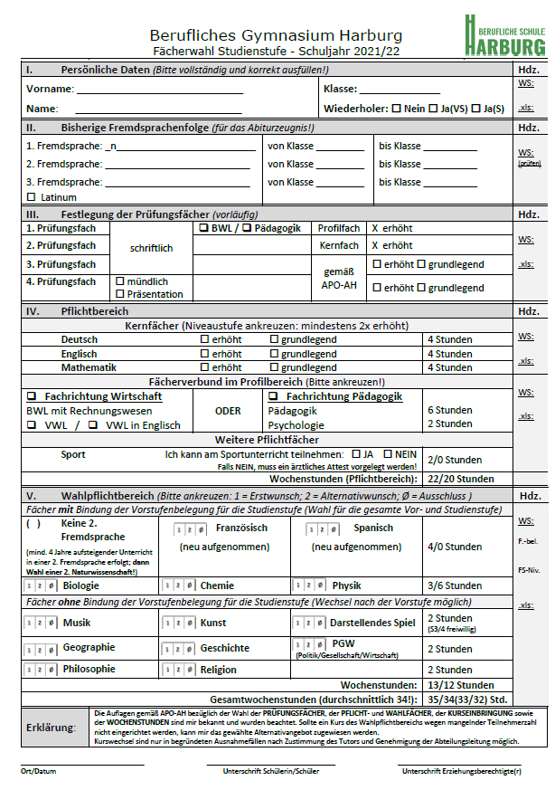
Fächerwahl
für die Studienstufe
Persönlicher Bereich
Bisherige Fremdsprachenfolge
(für das Abiturzeugnis)
Prüfungsfächer (vorläufig)
Kernfächer/Fachrichtung/Sport
Wahlpflichtfächer
Ort, Datum und Unterschriften

Slide 9
Sie finden die Fächerwahlbögen auf unserer Homepage https://beruflicheschulehamburgharburg.de/bildungsgaenge/berufliches-gymnasium/ Abgabe der Bögen bei der Klassenleitung bis
Mittwoch, 24.05.2023

Slide 10
Informationen zur FHR:
Einbringung von Kursen zweier aufeinander folgender Semester:
Zwei Fächer auf erhöhtem Anforderungsniveau (doppelt gewichtet)
BWL/PÄD, Kernfächer
mindestens 2 mit mindestens 5 Punkten
insgesamt mind. 40 Punkte
11 weitere Semesterergebnisse
Deutsch! Mathematik! Fremdsprache! Naturwissenschaft! Gesellschaftswissenschaft!
mindestens 7 mit mindestens 5 Punkten
insgesamt mindestens 55 Punkte
Kein Fach mit 0 Punkten

Slide 11


